Slide 1
第109回西宮地域医療連携セミナーのご案内
謹啓 先生方におかれましては益々ご清祥のこととお慶び申し上げます。
さてこの度、「第109回西宮地域医療連携セミナー｣を開催することとなりました。
当セミナーは、日常診療のお役に立てるよう臨床における最新情報の交換とともに医療連携を深めることを目的としております。
何卒、本会の趣旨をご理解いただき、ご出席賜りたくご案内申し上げます。 謹白
日時：令和6年6月20日（木）18:00～20:00
場所：西宮市立中央病院 3階 講義室【ハイブリッド開催】
兵庫県西宮市林田町8-24 0798-64-1515
【症例提示】18:00～19:00
座長：西宮市立中央病院 消化器内科部長 林典子先生
（日本医師会生涯教育講座0.5単位 CC:53 腹痛 ）
1.『治療に苦慮した巨大胃石の2例』
西宮市立中央病院 消化器内科初期研修医 平石りさ子先生
（日本医師会生涯教育講座0.5単位 CC:15 臨床問題解決のプロセス ）
2.『自身で作成した医療AI（論文化済を含む）を披露します』
西宮市立中央病院 リウマチ・膠原病内科部長 平野亨先生
【特別講演】19:00～20:00
座長：西宮市立中央病院 副院長 消化器内科主任部長
小川弘之先生
（日本医師会生涯教育講座1単位 CC:0 最新のトピックス・その他 ）
『肝癌診療に関する臨床と基礎のトピックス』
大阪大学大学院医学系研究科 消化器内科学 学内講師
小玉尚宏先生
＊ 日本医師会生涯教育単位（2単位） カリキュラムコード（53 15 ０）
＊ 当日はご参加頂いた確認のため、ご施設名・ご芳名のご記帳をお願い申し上げます。
尚、ご記帳頂いたご施設名・ご芳名は医学・薬学に関する情報提供のために利用させて頂くことがございます。
＊ 会費として、100円を徴収させていただきます。
＊ お弁当をご準備しております。
共催：西宮地域医療連携セミナー 西宮市医師会外科医会 中外製薬株式会社

Slide 2
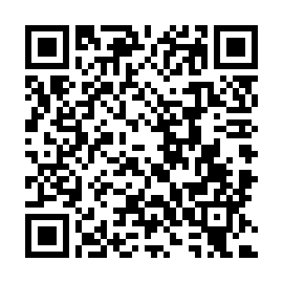
第109回西宮地域医療連携セミナー
【締め切り：6月18日（火）】
本講演会は、現地とオンラインのハイブリッドにて開催いたします。
参加をご希望の先生は、下記のいずれかの方法でご連絡ください。
オンラインでご参加の先生にはご視聴ログイン用URLをメールにて送付致します。
【事前登録URL】
https://chugai-pharm.zoom.us/meeting/register/tJUpduGtrTgsGNGdUXj1Y1VT_VsYWoZ_EsDO#/registration
【二次元コードから登録】
【FAXで登録】
FAXにご記入の上、当用紙をFAXで送付願います
FAX番号：06‐6401‐2404
ご参加方法 | □会場参加 □オンライン参加
ご施設
ご芳名
ご職業
メールアドレス
医籍登録番号 | □単位申請不要
お申込みに関するご質問は下記連絡先までご連絡ください
連絡先：中外製薬株式会社 三浦淳子
E-mail：matsudajnk@chugai-pharm.co.jp
共催：西宮地域医療連携セミナー 西宮市医師会外科医会 中外製薬株式会社

